Slide 1
Counter Words
助数詞（じょすうし）

Slide 2
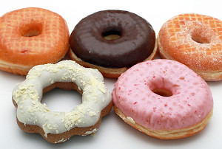
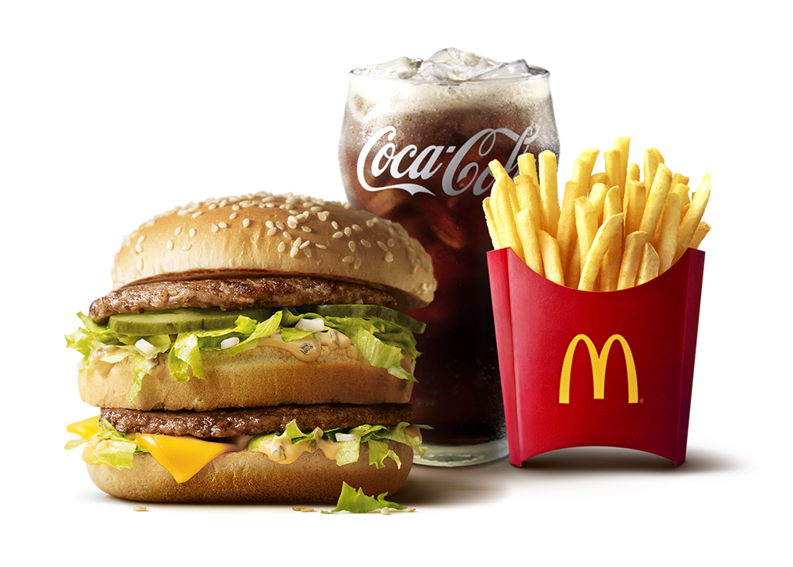
Counter word: つ
・Any items at Shop
Ex) coffee, cake, donut, hamburger
1 ひとつ 6 むっつ
2 ふたつ 7 ななつ
3 みっつ 8 やっつ
4 よっつ 9 ここのつ
5 いつつ

Slide 3
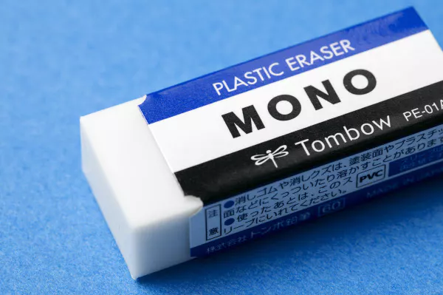
Counter word: 個（こ）
・Any items at Shop
Ex) coffee, cake, donut, hamburger
1 いっこ 6 ろっこ
2 にこ 7 ななこ
3 さんこ 8 はちこ
4 よんこ 9 きゅうこ
5 ごこ 10 じゅっこ

Slide 4
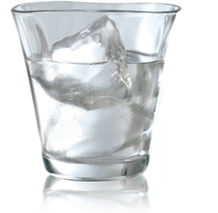
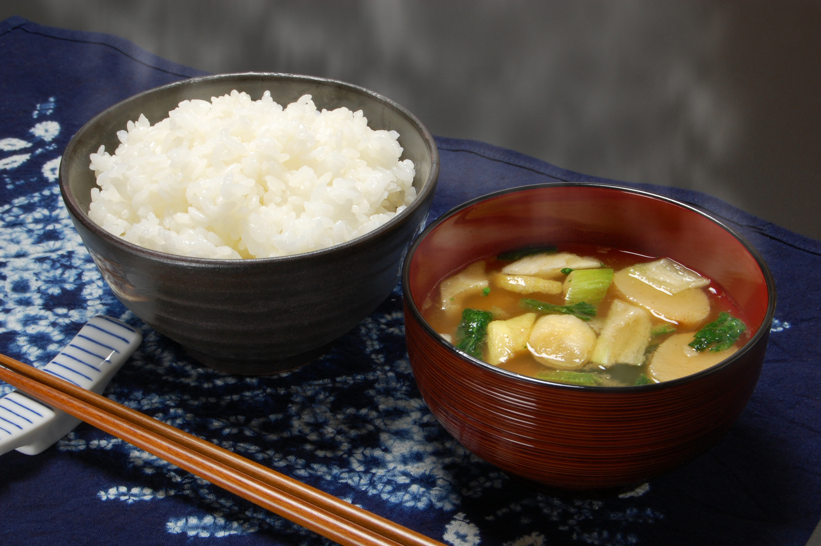
Counter word: ～杯（はい）
・a cup of, a bowl of, a glass of
Ex) coffee, water, tea, rice, soup
1 いっぱい 6 ろっぱい
2 にはい 7 ななはい
3 さんばい 8 はっぱい
4 よんはい 9 きゅうはい
5 ごはい 10 じゅっぱい

Slide 5
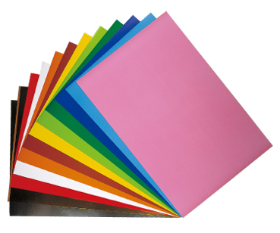
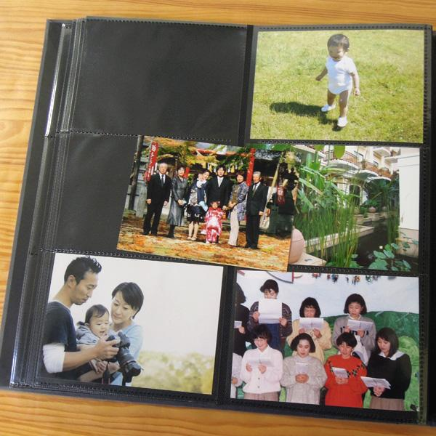
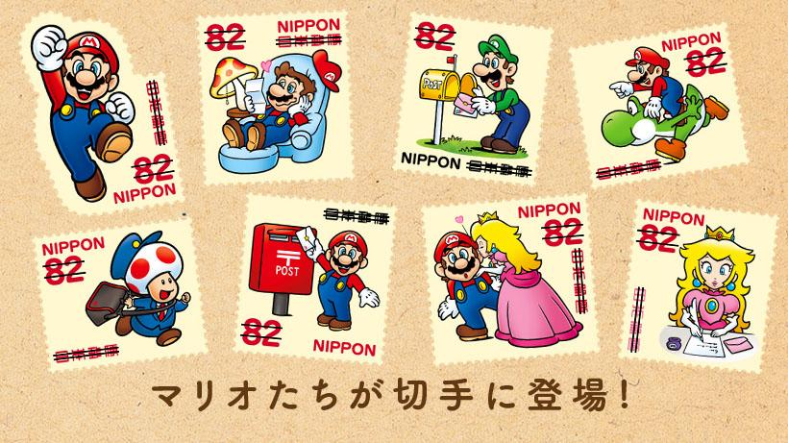
Counter word: ～枚（まい）
・Thin & flat things
Ex) paper, stamp, dish, photo, clothes
1 いちまい 6 ろくまい
2 にまい 7 ななまい
3 さんまい 8 はちまい
4 よんまい 9 きゅうまい
5 ごまい 10 じゅうまい

Slide 6
Counter word: ～本（ほん）
・Long and thin things
Ex) pencil, tree, river, road, street
1 いっぽん 6 ろっぽん
2 にほん 7 ななほん
3 さんぼん 8 はっぽん
4 よんほん 9 きゅうほん
5 ごほん 10 じゅっぽん

Slide 7
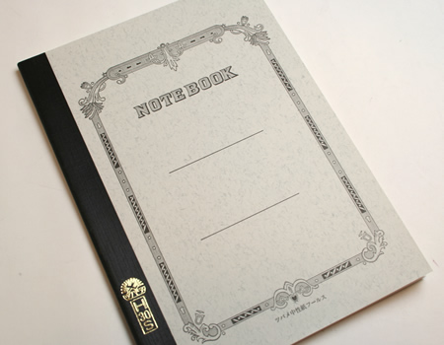
Counter word: ～冊（さつ）
Ex) book, notebook
1 いっさつ 6 ろくさつ
2 にさつ 7 ななさつ
3 さんさつ 8 はっさつ
4 よんさつ 9 きゅうさつ
5 ごさつ 10 じゅっさつ

Slide 8
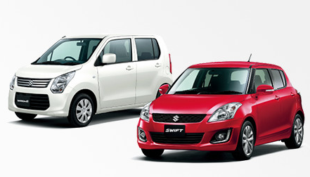
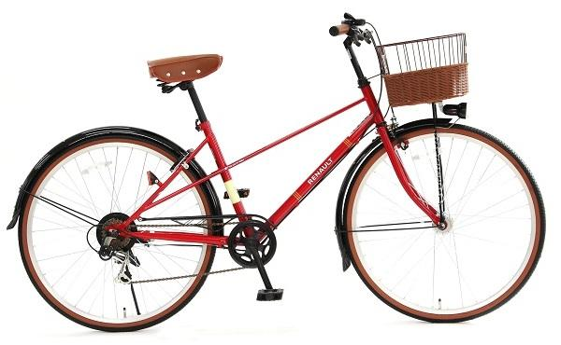
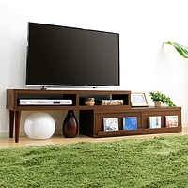
Counter word: ～台（だい）
・Machine, vehicle
Ex) car, bicycle, TV, computer
1 いちだい 6 ろくだい
2 にだい 7 ななだい
3 さんだい 8 はちだい
4 よんだい 9 きゅうだい
5 ごだい 10 じゅうだい

Slide 9
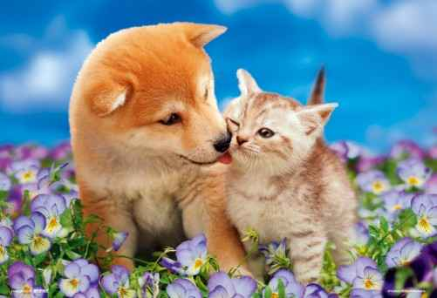
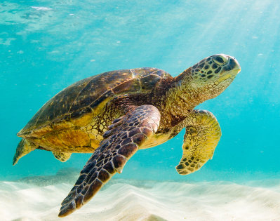
Counter Word：～匹（ひき）
・Small animals, insects
１．いっぴき ６．ろっぴき
２．にひき ７．ななひき
３．さんびき ８．はちひき
４．よんひき ９．きゅうひき
５．ごひき 10．じゅっぴき

Slide 10
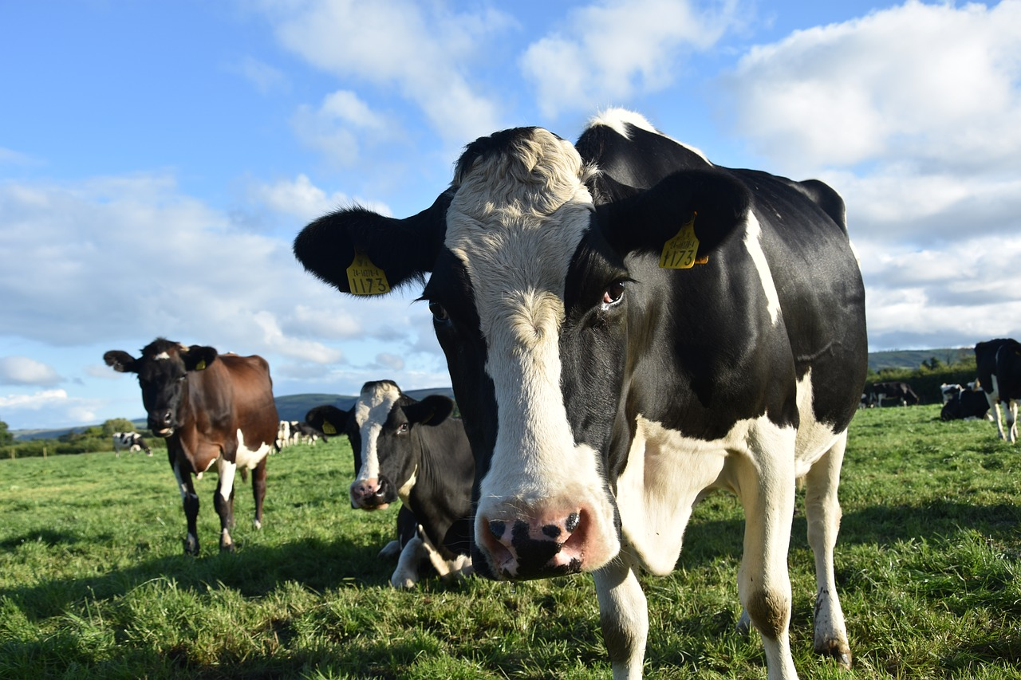
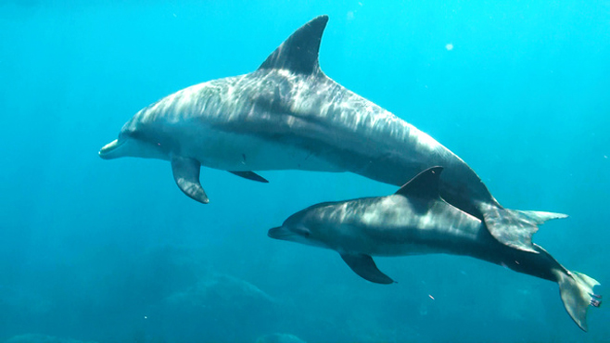
Counter Word：～頭（とう）
・Big animals,
１．いっとう ６．ろくとう
２．にとう ７．ななとう
３．さんとう ８．はちとう
４．よんとう ９．きゅうとう
５．ごとう 10．じゅっとう

Slide 11
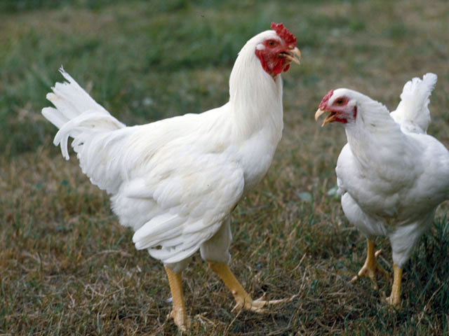
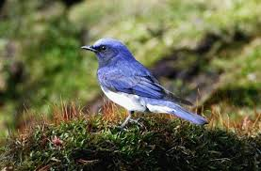
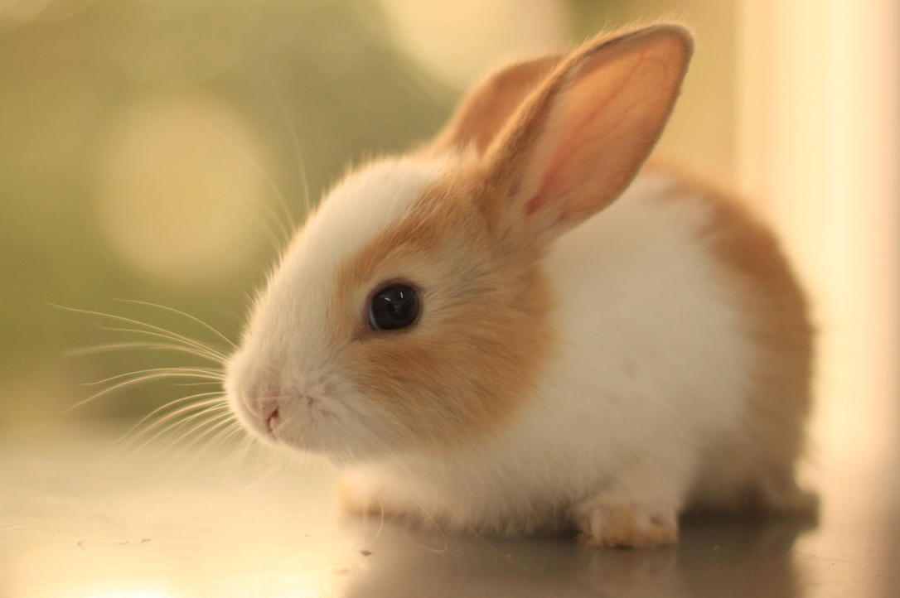
Counter Word：～羽（わ）
・Birds, rabbits
１．いちわ ６．ろくわ
２．にわ ７．ななわ
３．さんわ ８．はちわ
４．よんわ ９．きゅうわ
５．ごわ 10．じゅうわ

Slide 12
Making Question
・いくつ
・何（なん） ＋ Counter Word
e.g. 何個（なんこ）
何台（なんだい）

Slide 13
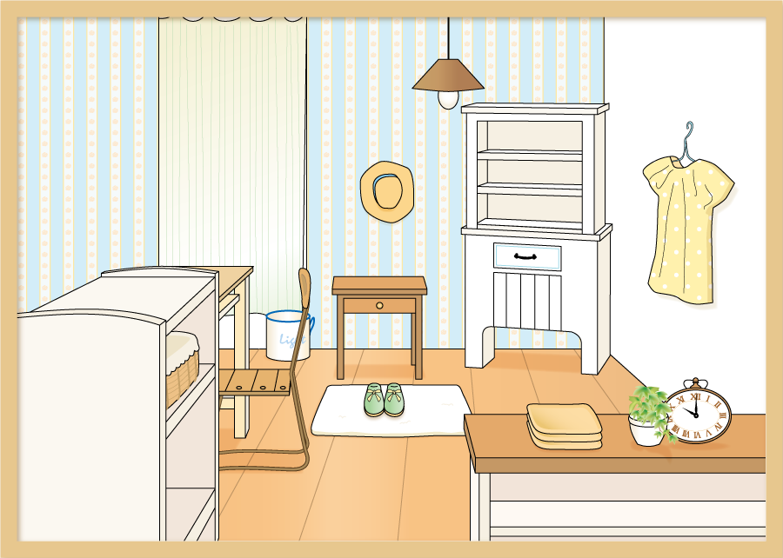

Slide 14
